Slide 1
温泉地のまちづくりと
分散型宿泊施設
健康と温泉フォーラム月例会
2020/10/30
横浜商科大学 大野正人

Slide 2
０．はじめに………分散型宿泊施設とは？
・宿泊施設は基本、集合住宅型（多数の客室）
宿の起源は民泊であったが、宿泊業として専業化す
る過程で大規模化
・その理由は………運営効率！
特に現場に24時間、張り付ける要員を維持するには
大規模が経営的に有利。
特に、料飲サービスを持つと多数の客室が必要。

Slide 3
・街の機能、特に外食産業が発達すると、
食事サービス機能を持たなくても成立が可能に
外食チェーンに対して食事の価格競争力が低下
・非対面サービス技術（遠隔接客）が発達すると、
現場に張り付ける要員の必要性が低下
↓
分散型宿泊施設（まちなかに１室単位で立地
する客室）が成立可能となった。
注）テレワークで増える分散型オフィス、ウーバーで可能となった客席を持た
ないレストランも同様の傾向から

Slide 4
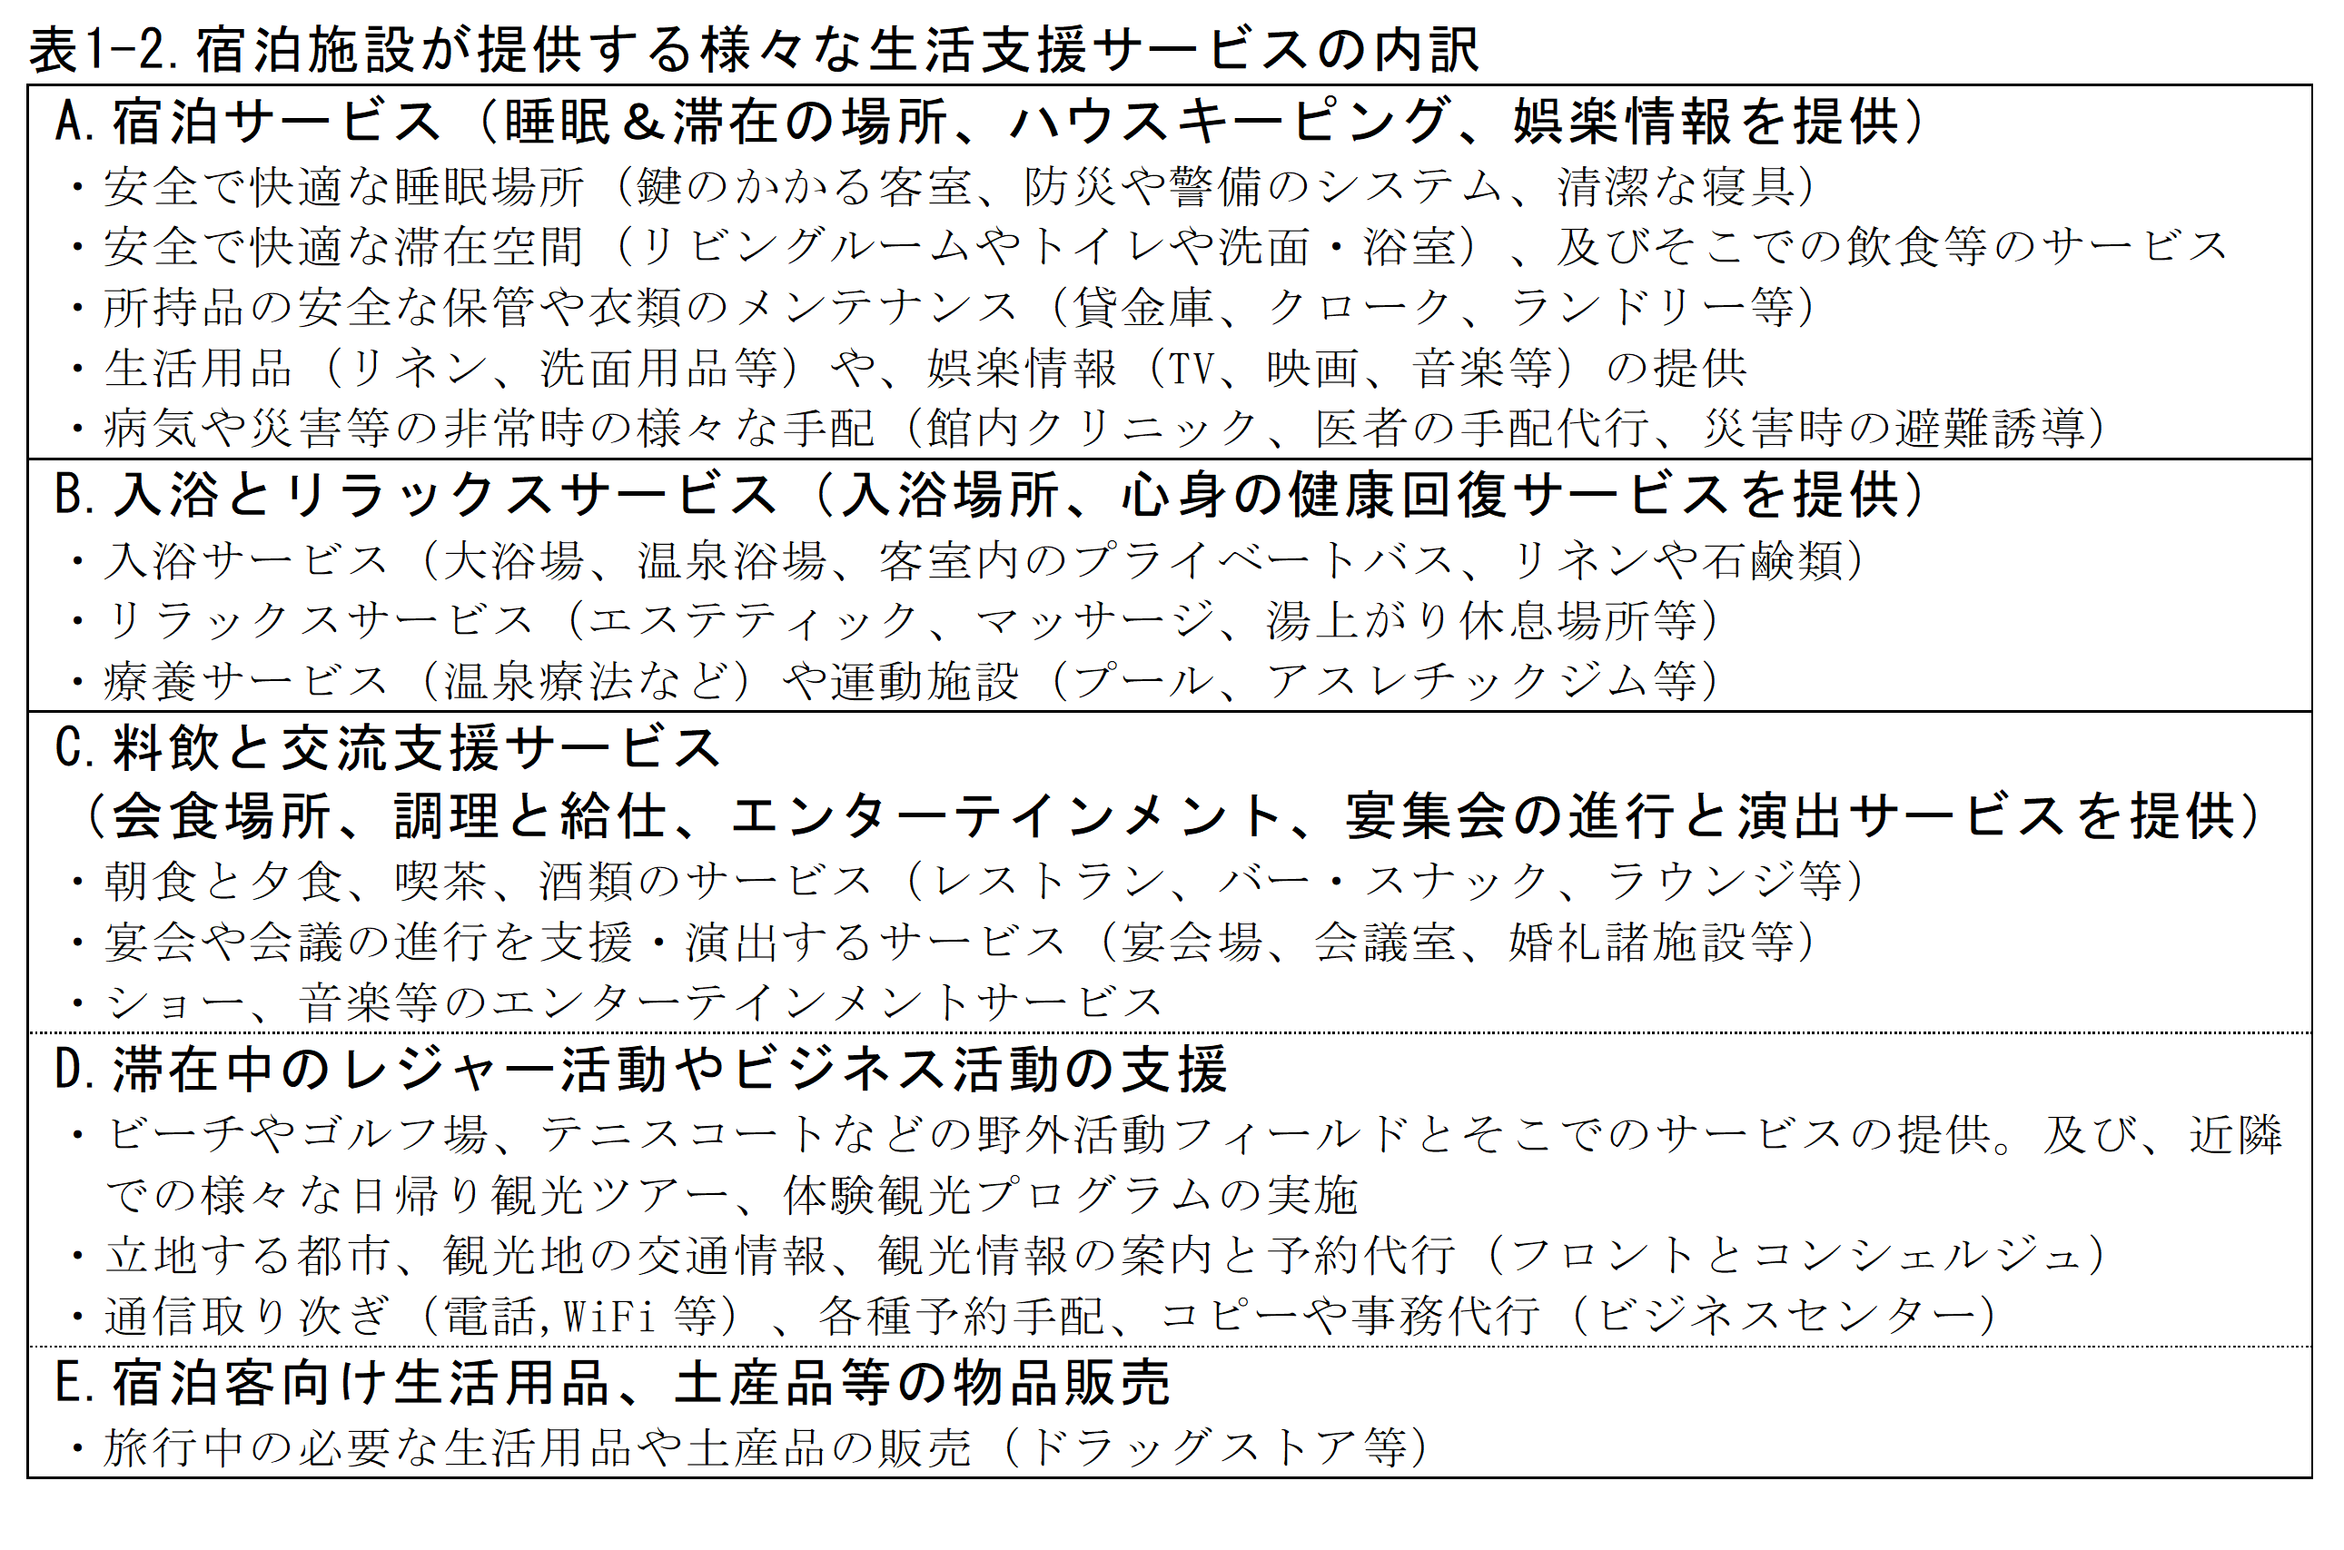
（１）５つの機能の複合 －多機能型のホテル・旅館－
１．宿泊施設の機能と街の機能の関係性

Slide 5
(2)宿泊施設の機能と街の機能は、「客室」以外は
競合関係 －特に料飲部門と外食産業－

Slide 7
２．宿泊客のニーズの多様化
(1)ニーズの多様化＝業態の多様化
(2)業態の多様化＝成立する施設規模の縮小
その地域の市場規模が小さいと、一つの業態で
成立する客室規模が小さくなる。
↓
世界の宿泊施設の平均客室数は縮小傾向
※巨大ホテルは大都市のように巨大な市場規模を持つ地域や、
カジノのように単一の目的客が多い地域しか成立しなくなった。

Slide 8
参考 ホテルチェーンの平均客室数の変化

Slide 9
(3)宿泊部門への傾斜、街との相互補完関係
・単機能型（宿泊特化型）の増加
料飲無し～朝食のみ ※コックレス運営
→ 業態としてはサービスアパートメント
に近似、不動産業界の参入
・セレクトサービス業態の増加
客室は高品質＆料飲はセルフサービス等

Slide 10
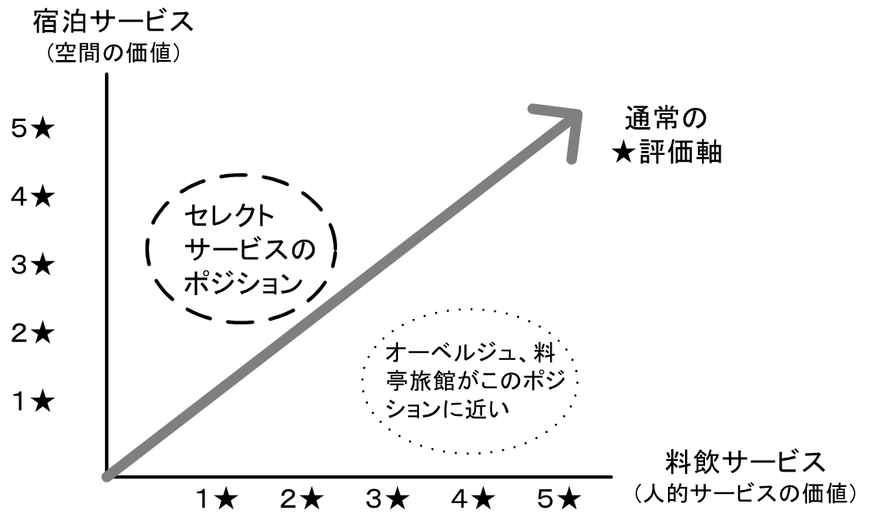
参考 セレクトサービスホテルの★評価におけるポジション

Slide 11
都市の業態分布

Slide 12
観光地の業態分布

Slide 13
(1)上下分離スキームの増加
３．サービスサプライチェーンの発達
・所有・経営・運営の分離の背景
低金利下における不動産投資への傾斜
一方、商業施設やオフィスの投資利回りは低下
・宿泊施設不動産投資の利回りが相対的に上昇

Slide 14
(2)領域別分離スキームの増加
・料飲部門の外部委託
（外食産業）
※一つのホテルでホテルチェーンと外食チェーンの共存
・後方部門、運営部門の外部委託
（地域の建物管理会社、リネンサプライ会社等)
・流通・販売部門の外部委託
（OTA、及びナショナルホテルチェーン）

Slide 15
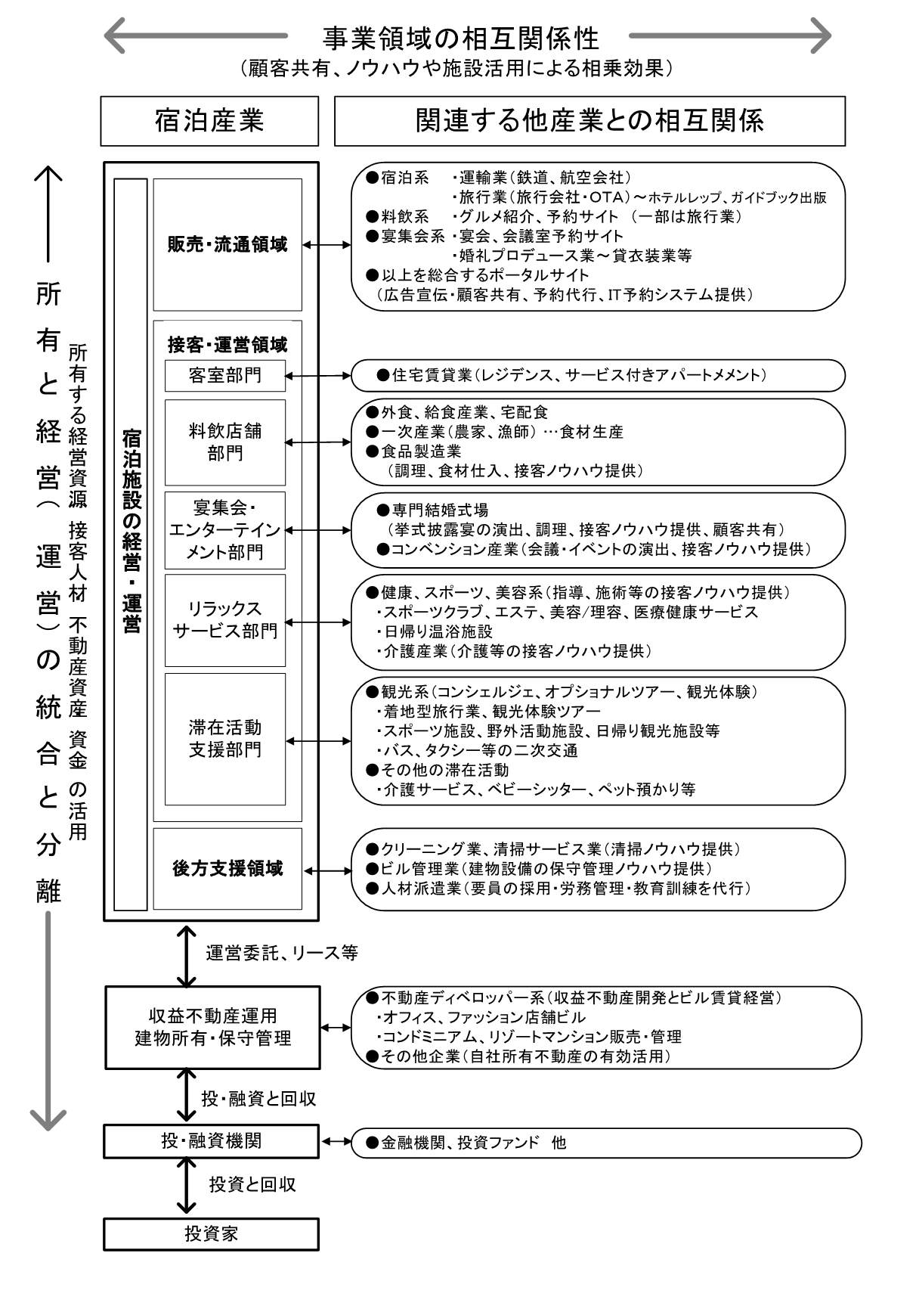
(3)サービス
サプライ
チェーン
の形成

Slide 16
(4)チェーン化の進行
・ナショナルチェーンは、ポイントサービスを武器と
した複合ブランドによる 「顧客の囲い込み」
・水平展開ネットワーク追求で巨大化
・軒数を増やすために、運営受託(MC)からフラ
ンチャイズ(FC)・コレクションを併用
・ナショナルチェーン傘下に特定地域のみで複数
施設を運営するリージョナルチェーンが増加
・ナショナルチェーン（運営・販売を代行）への
不動産所有者側の対抗策として、プロパティマ
ネジメント会社（収益不動産経営代行）が発達

Slide 17
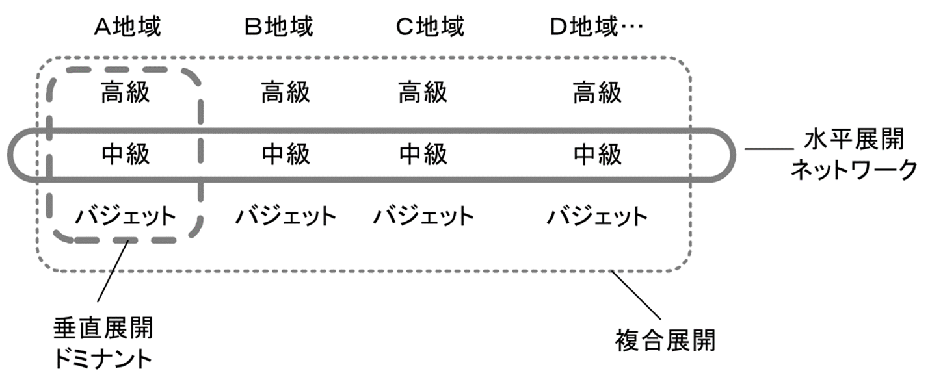
ナショナルチェーンは複合ブランドにより1人の顧客の全ての旅行を取り込む展開

Slide 18
参考：日本のホテル・旅館チェーン（5軒以上）の比率
（2019/11現在）

Slide 19
(1)業態と法制度上の位置付け
４．民泊等の分散型宿泊施設の動向
住宅宿泊事業法（通称、民泊法）の旅館業法との主な差違
立地可能地域 | ・住宅専用地区でも可能
許認可 | ・旅館業法は許可であるが届け出で可能。また所有と経営の分離を想定して、所有者（経営者）は保健所、管理運営受託事業者は国土交通省への届け出の義務。 ・旅館業法と同様に標識（看板）、外国人向け案内表記の設置義務。
契約形態 | ・旅館業法と同様に宿泊約款による。従って、宿泊客の安全確保義務（避難誘導経路、非常照明、火災報知等）、及び宿泊者の身元確認義務（名簿の保管）がある。
営業日数 | ・180日以内。（但し、合理的な理由があれば都道府県や保健所設置市・特別区が条例で制限可能）
施設形態 | ・居室面積規制やフロント設置義務は無し。 ・住宅の活用が目的なので、既存の集合住宅型の宿泊施設や通年営業する分散型宿泊施設はこの法律では無く、旅館業法が適用される。
近隣対応 | ・周辺地域からの苦情への対応義務があり、これは観光庁でも苦情窓口が設置される。

Slide 20
(2)民泊の現状
・都市で滞在する訪日外国人のグループ利用が多い。
・家主不在型＆アパートの一部転用が50%、経営者は平均2.2箇所（室）を経営
 | 2018(H30)年 | 2018/06/15-2019/05/31 350日間の実績 | 地域別、参考
 |  |  | 東京 | 大阪
客室数（件数） | 14,110 | 2019/07/01現在。届出施設数は16,349件 | 4,919 | 1,952
 |  | 届出件数比率は、東京都35%、北海道15%、大阪府14%、次いで、福岡県・沖縄県・京都府
稼働室数（宿泊日数） | 1,175,147 |  | 536,977 | 139,626
宿泊人数（実数,人） | 1,324,398 |  | 486,108 | 126,295
延宿泊人数（人泊） | 3,667,267 | 東京47%、大阪12%、双方で全体の6割を占める。 | 1,705,871 | 446,828
客室稼働率 | 23.8% | 届出１件当たり１室と仮定。 | 31.2% | 20.4%
平均人数/室 | 3.12人/室 |  | 3.18人/室 | 3.20人/室
平均泊数 | 2.77泊/人 |  | 3.51泊/人 | 3.54泊/人
外国人比率 | 2019/4-5実績では、中国23%、米国13%、韓国10%、台湾7%
出典：観光庁,「住宅宿泊事業の宿泊実績について」,2019/07/08発表数値を元に筆者推定。

Slide 21
(3)分散型宿泊施設の課題
・経営効率
フロント機能の非効率
トラブル対応の非効率（10分以内の駆けつけ）
客室清掃の非効率
→ 遠隔チェックイン・アウト（無人ホテル）化へ
→ 地域で多数の客室を一括して管理運営する組
織が必要
・市場競争力
低価格、居住性だけが売りの施設は競争力低下
※ミニキッチン付客室を持つ宿泊特化型業態の増加

Slide 22
↓
●地域一括運営組織が必要。その受皿となるのは
1.各地の観光推進組織、DMOなど
「まちなかホテル、まちぐるみホテル」等、様々
なブランドが試行
2.地域の不動産事業者
街並み再開発、空き家等の物件仕入
3.地域で中核となっているホテル・旅館
唯一、24時間営業の施設として、複数の宿泊施
設経営をさらに拡大

Slide 23
(1)宿泊施設は滞在型への業態転換が必要
５．温泉地の宿泊施設とまちづくりの将来像
・客室の居住性向上
５人用和室から１人客～２人客重視に改装
ミニキッチンとリビング空間の充実
・多様で低価格（日常消費）の食事提供
大規模施設はブッフェ等に外来食事客受入
小規模施設は宿泊特化型に転身
・客室へのテイクアウト食の受入
※自館の厨房から～外部のコンビニ・飲食店から

Slide 24
(2)温泉地の宿泊施設と街並みの将来像
・既存宿泊施設の相互乗り入れ、民泊客室や、
街の空き店舗を活用した飲食店舗、外湯や
エステとの相互補完
・泊食分離販売と１泊２食販売の併用
そのためには「食事の予約システム」の開発
・地域のビジターセンターが総合フロント
チェックイン、アウトやトラブル対応
地域コンシェルジュとしてガイドツアー等の
体験型商品の運営
・テイクアウト食を提供するコンビニ、客室
への配達サービス

Slide 25
●目標像

Slide 26
(3)旅館・ホテルからのアプローチ
・複数旅館の一体経営
事業再生をキッカケとした経営受託
本館は多機能・料飲施設有り
別館は滞在型、客室のみ
小規模施設のチェーン化
セントラルキッチンによる食事供給
・温泉街の空き店舗への出店
レストランや貸し切り浴場、エステ等

Slide 27
ご静聴、ありがとうございました
内容の詳細は下記の図書に
「ホテル・旅館のビジネスモデル
－その動向と将来－」
2019年発行、現代図書 税込み３,０８０円

